Slide 1


課程名稱-脂質
李淑玲
07

Slide 2
脂質
第一節 脂質的組成、分類與性質
第二節 脂質的功能
第三節 脂質的消化、吸收與代謝
第四節 脂質的食物來源與需要量
2

Slide 3
脂質
第一節 脂質的組成、分類與性質
第二節 脂質的功能
第三節 脂質的消化、吸收與代謝
第四節 脂質的食物來源與需要量
3

Slide 4
第三節 脂質的消化、吸收與代謝

Slide 5
三. 脂質的消化、吸收與代謝
  (一)脂質的消化

Slide 6
脂質的消化
一、口腔、胃
二、小腸
三、相關的激素
(一)膽囊收縮素 (Cholecystokinin；CCK)
(二)腸抑胃泌素 (Enterogastrone)
(三)腸促胰泌素 (Secretin)

Slide 7
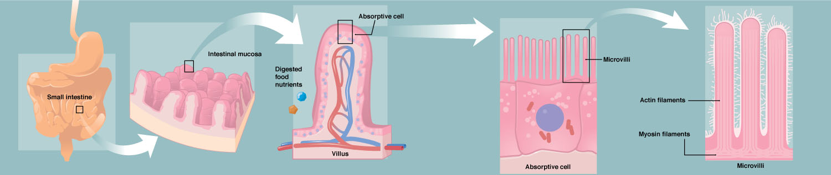
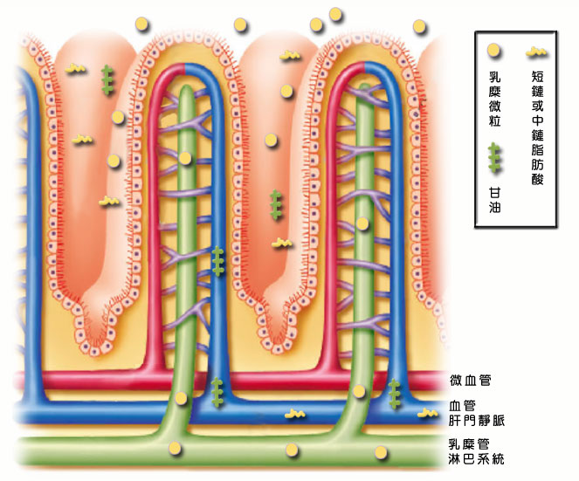
三. 脂質的消化、吸收與代謝
小腸黏膜細胞

Slide 8
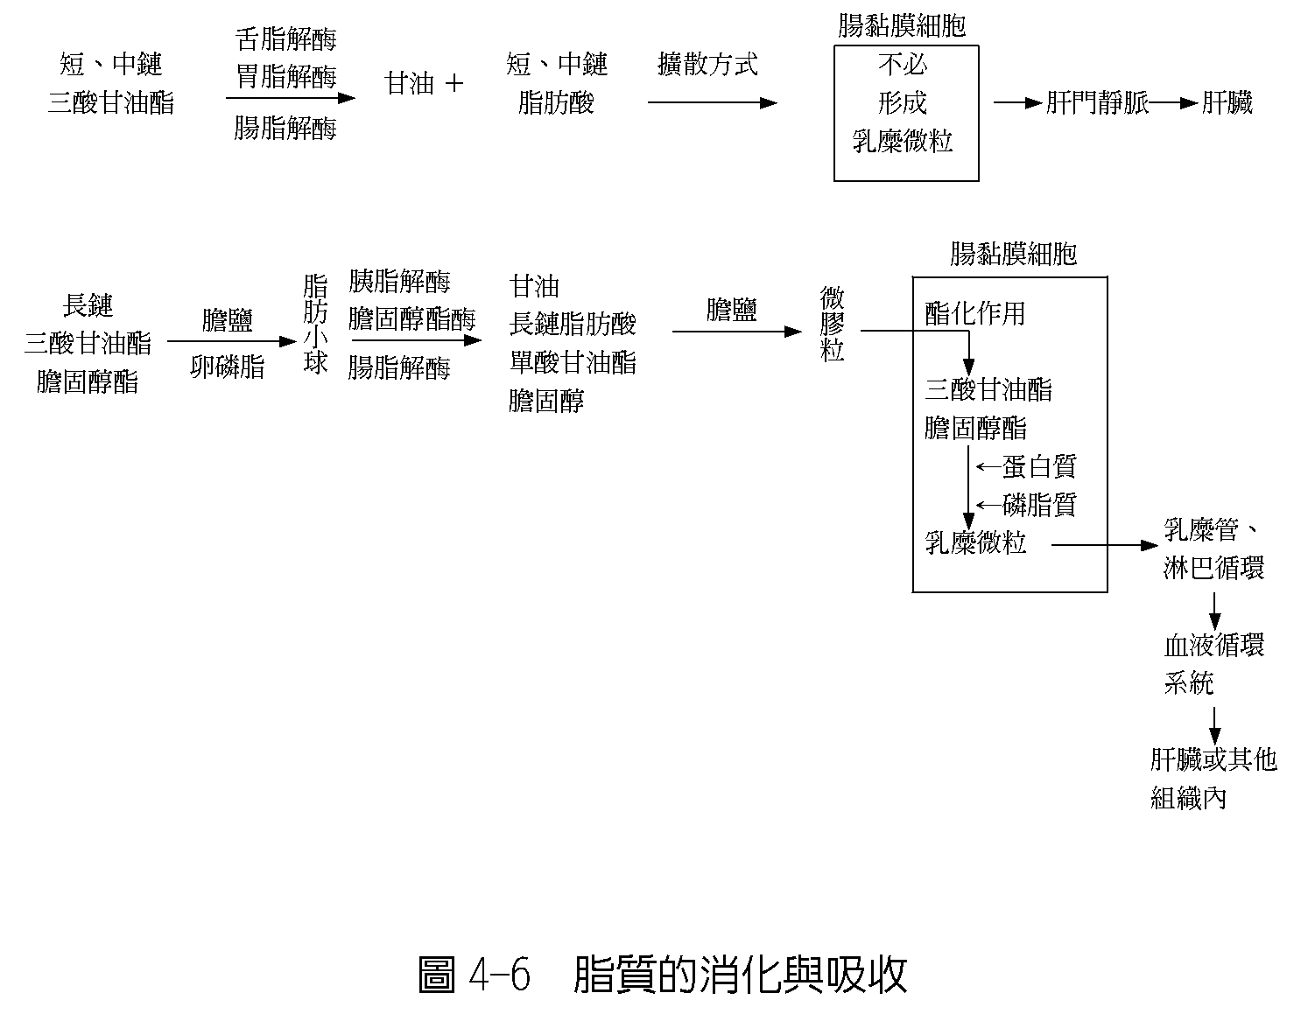

Slide 9
  (二)脂質的吸收與運輸
長鏈脂肪酸
短鏈脂肪酸

Slide 10
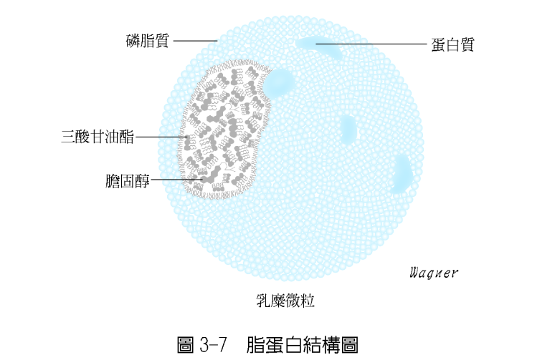
(三)脂質的運輸
脂蛋白
  三酸甘油酯、膽固醇、游離膽固醇、脂肪酸、磷脂質等，和蛋白質結合後的複合體

Slide 11
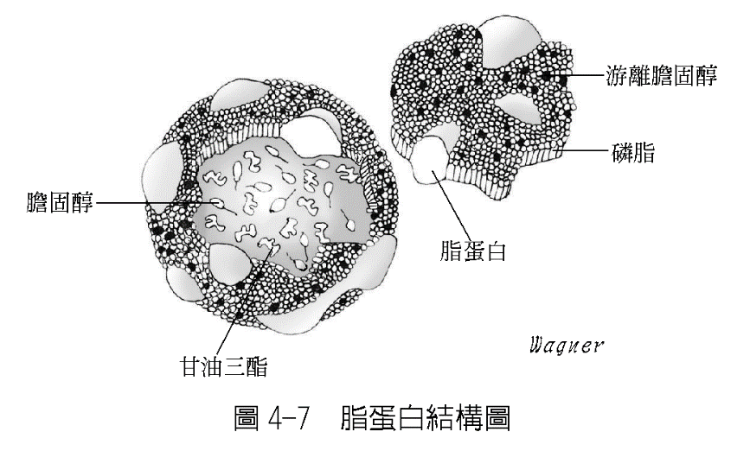
運送
脂蛋白分類
乳糜微粒
極低密度脂蛋白 (VLDL)
低密度脂蛋白 (LDL)
高密度脂蛋白 (HDL)

Slide 13
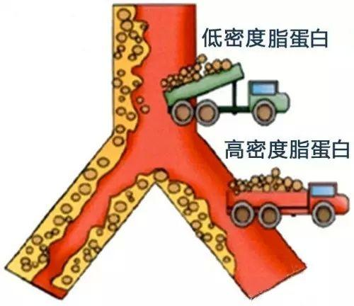
圖片來源：https://kknews.cc/health/oy8eayq.html

Slide 14
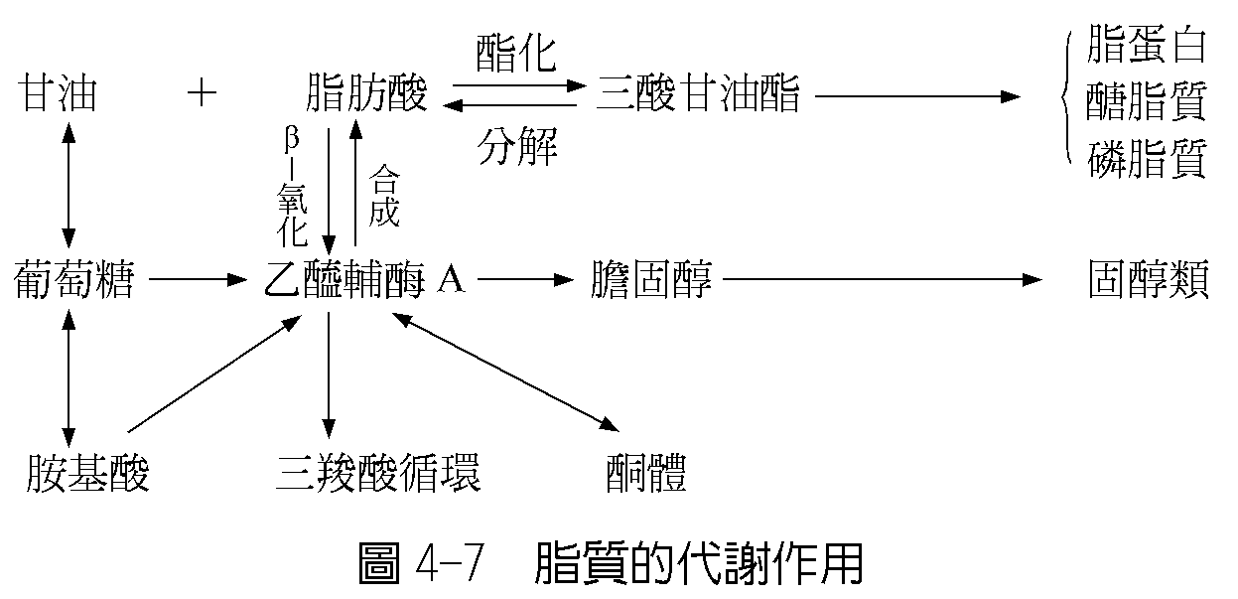
(四)脂質的異化作用
脂肪的供能情形
休息時
  有70%的游離脂肪酸 (FFA) 經酯化作用變回三酸甘油酯 (TG)
  其餘的則供作能量用

Slide 15
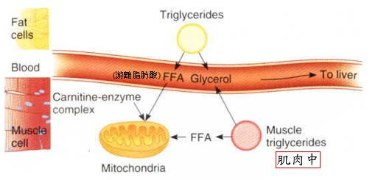
脂肪的供能情形
運動時
  僅25%的游離脂肪酸 (FFA)會再酯化
  腎上腺素
    刺激脂肪細胞分解三酸甘油酯變為游離脂肪酸 ，並促使游離脂肪酸進入血液中以便運輸與進入肌細胞中
    刺激肌肉細胞的「脂解酶」分解肌細胞的三酸甘油酯，變為游離脂肪酸，進行氧化作用提供能量。
脂肪細胞

Slide 16
影響脂質的吸收與代謝因素
(一)消化道的長度、表面積
(二)消化道的運動速率
(三)消化液的分泌量
(四)膳食纖維
(五)藥物

Slide 17
第四節 脂質的食物來源與需要量

Slide 18
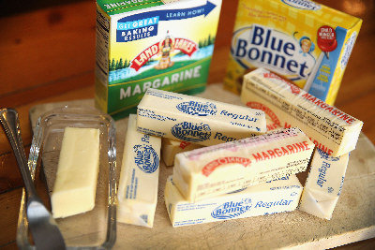
第四節 脂質的食物來源與需要量
脂質的食物來源
(一)動物性脂肪
(二)植物性脂肪

Slide 19
脂質的食物來源
  可見脂質：
  指食物製備時使用的油脂，可輕易由肉眼分辨（如動物性來源的豬油，植物性來源中的橄欖油）。
  不可見脂質：
  指隱藏在食物中，不易由肉眼分辨的油脂（如豬肉、牛奶、花生等食物中的脂質）。

Slide 21
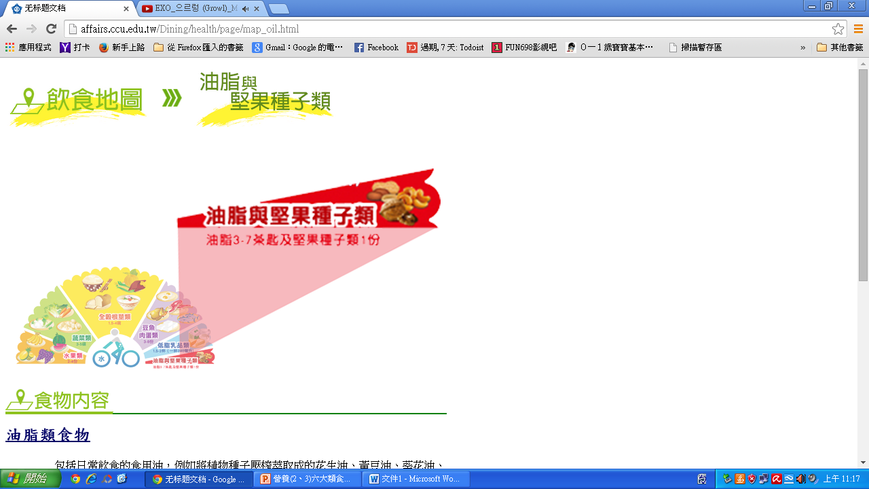
脂質需要量
油脂3-5茶匙及堅果種子類1份

Slide 22
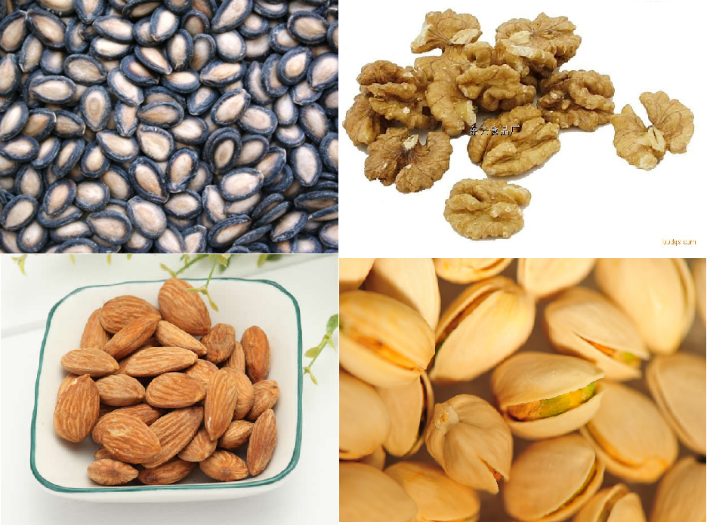
Notes:
瓜子、核桃、杏仁、開心果

Slide 23
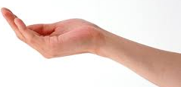
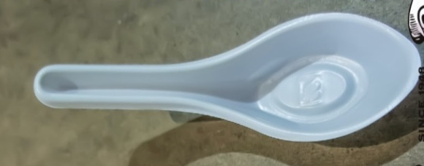
每日堅果建議攝取份量
一天堅果類份量
Notes:
23

Slide 24
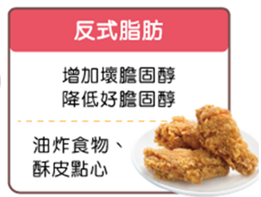
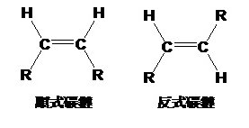
反式脂肪

Slide 25
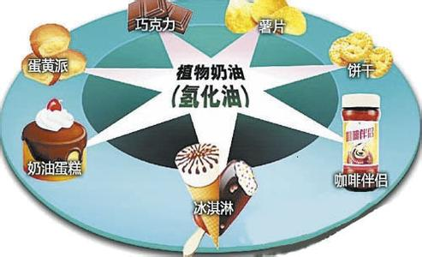
反式脂肪攝取標準
如何分辨所購買的食品是否含有反式脂肪？應多加留意產品的材料內容
除了「反式脂肪」標示外，若有「人工（造）奶油」、「轉化脂肪」、「氫化植物油」、「人造植物奶油」等關鍵字眼，就代表其在加工過程中，可能產生一定的反式脂肪，不建議過量食用。

